Slide 1

DODATNI LETNIK
Interno gradivo doc. dr. Konstanca Zalar
GLASBENA TEORIJA - 3
Kvintakordi
Intervali

Slide 2
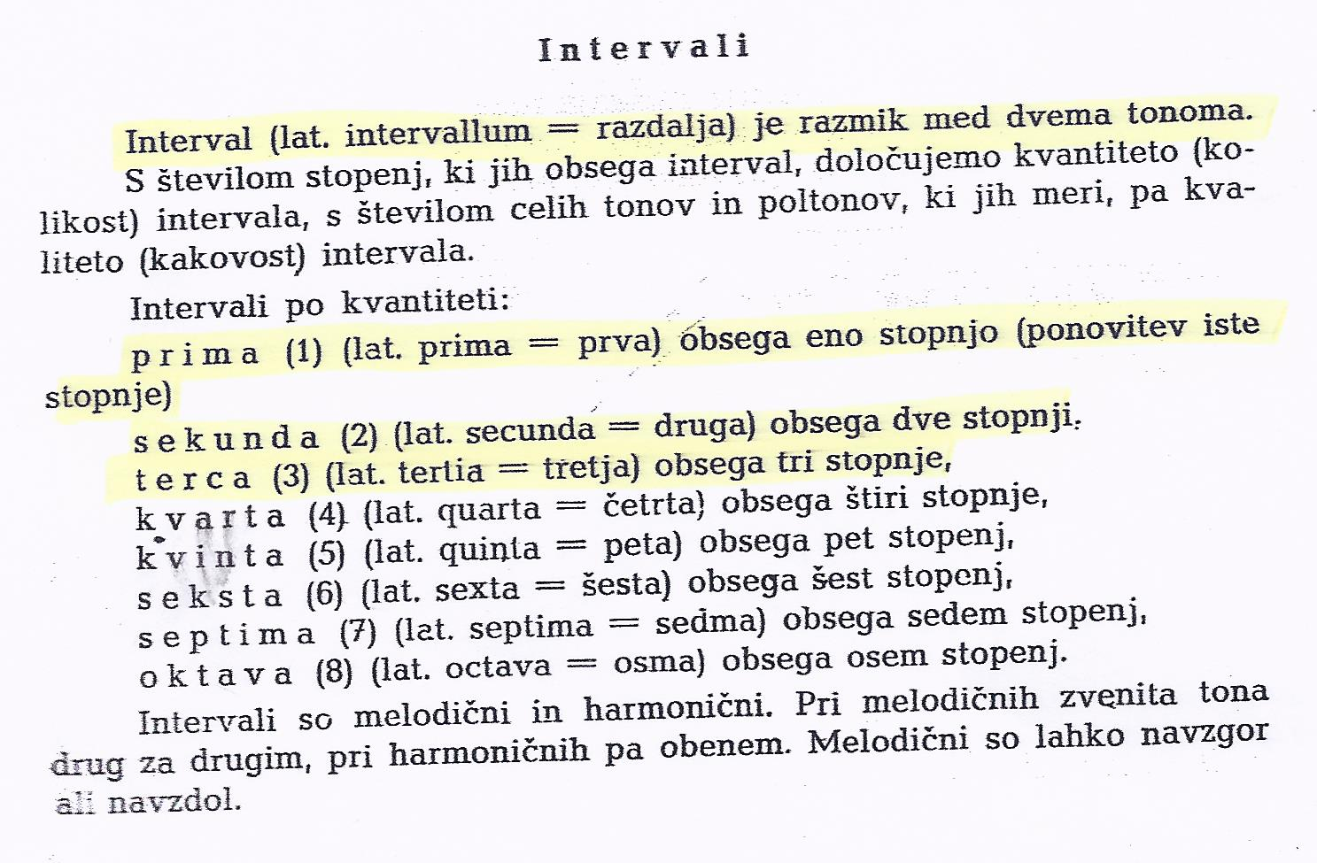
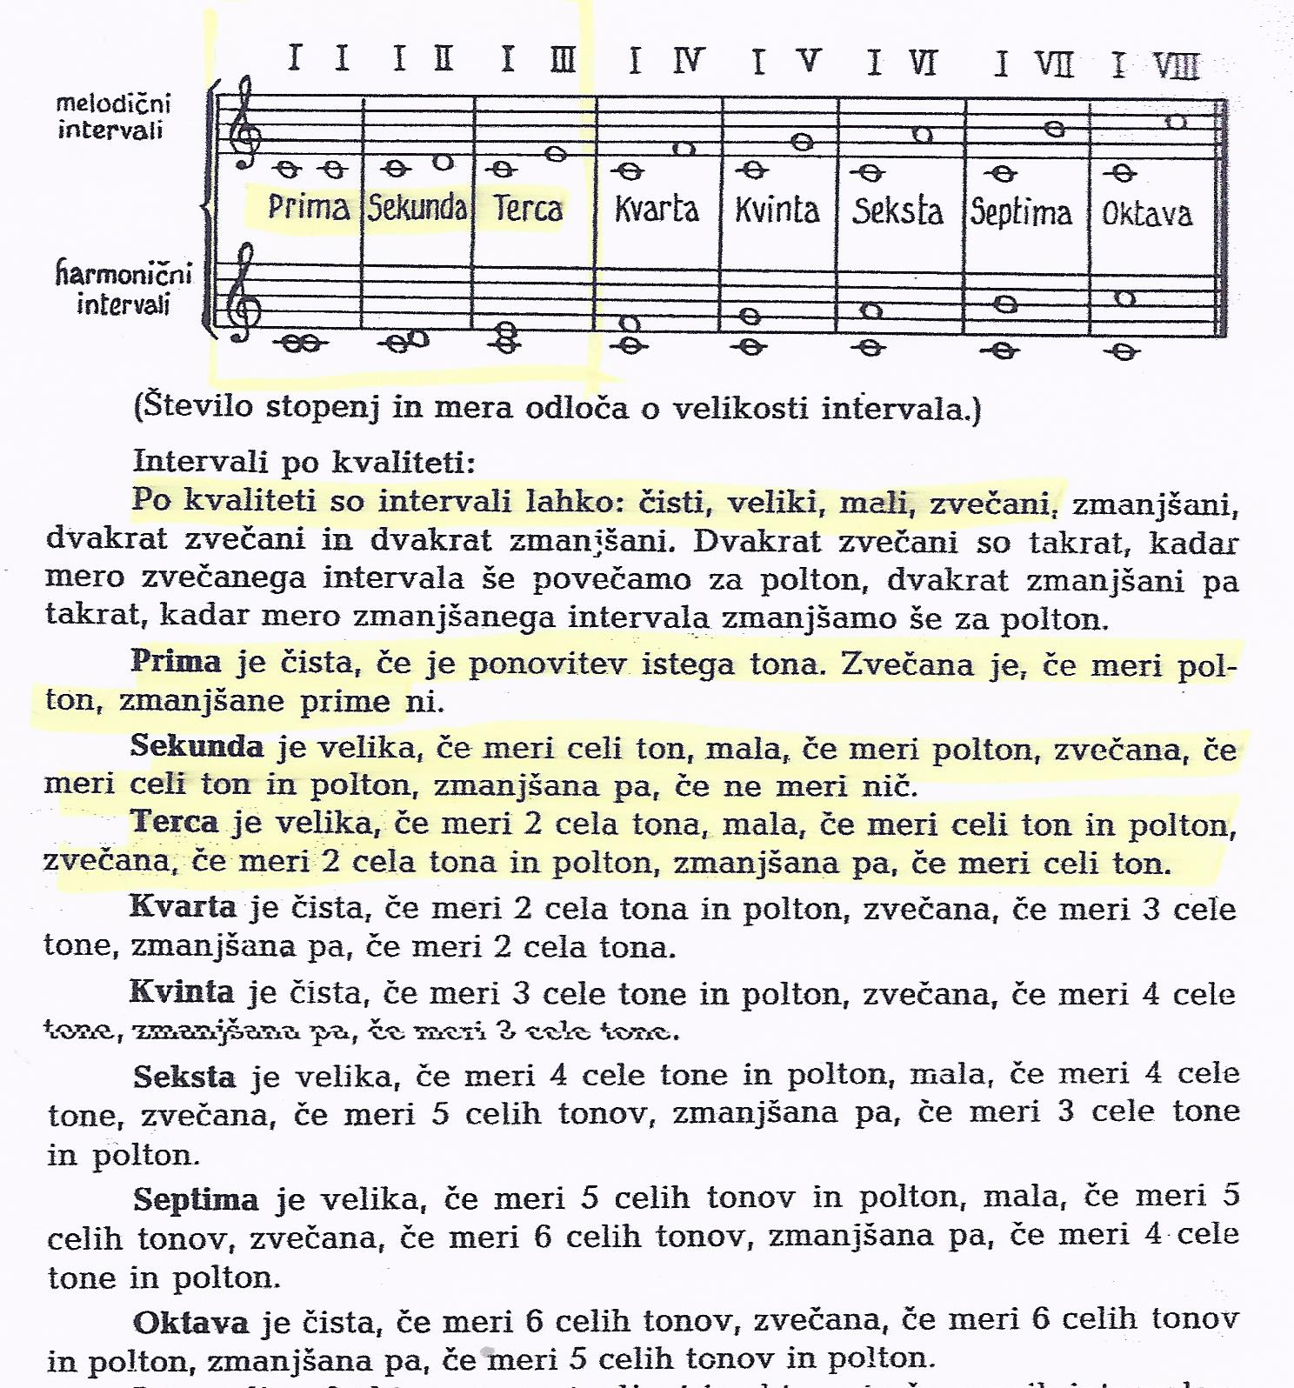
Vir: Prek, S. (1990). Teorija glasbe. Ljubljana: DZS.

Slide 3
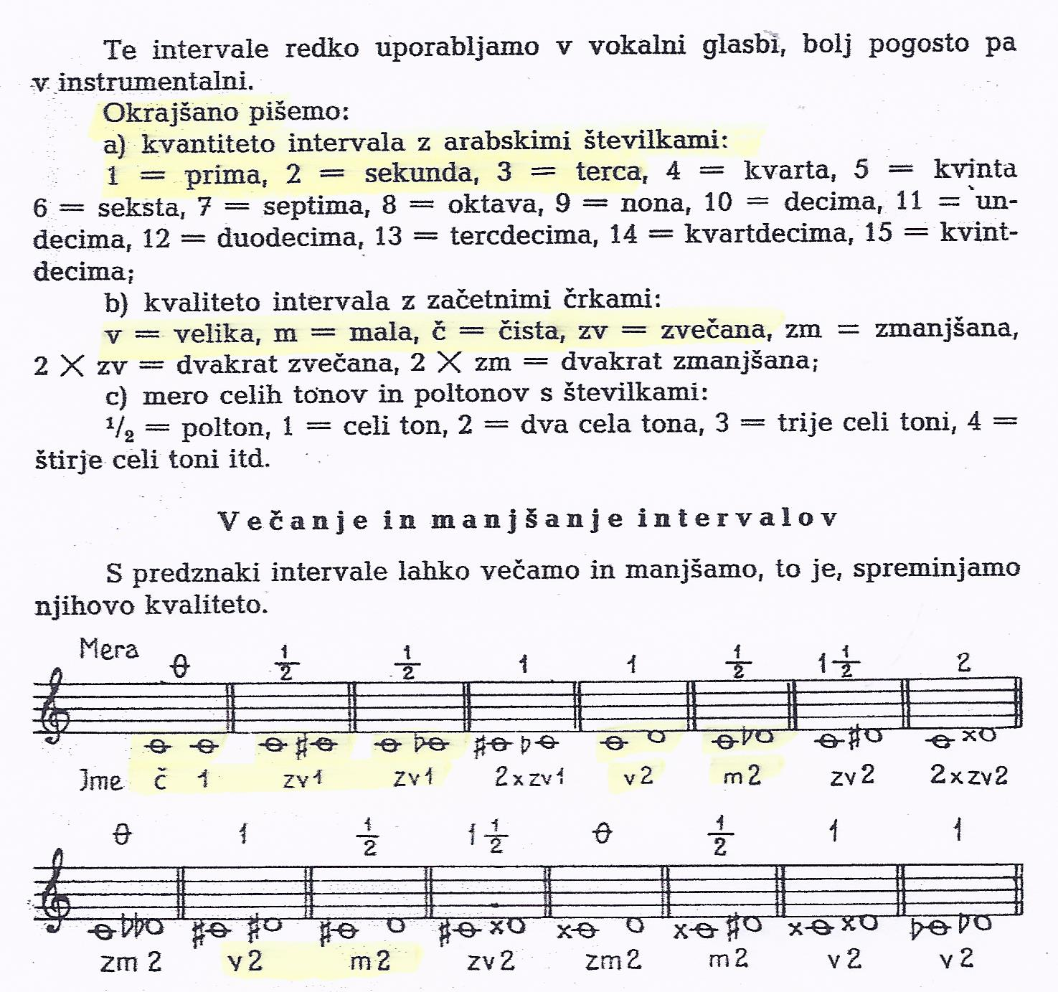
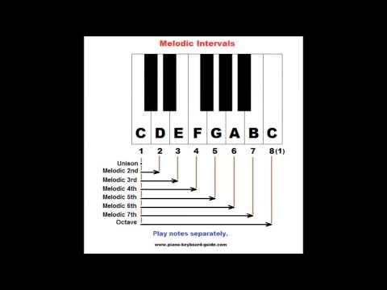
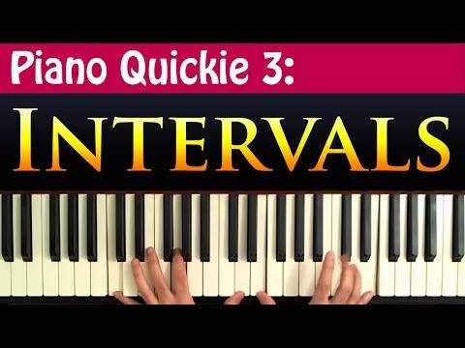
Vir: Prek, S. (1990). Teorija glasbe. Ljubljana: DZS.
https://www.youtube.com/watch?v=NH8IMQIeioE
https://www.youtube.com/watch?v=GqKxN0Znojw

Slide 4
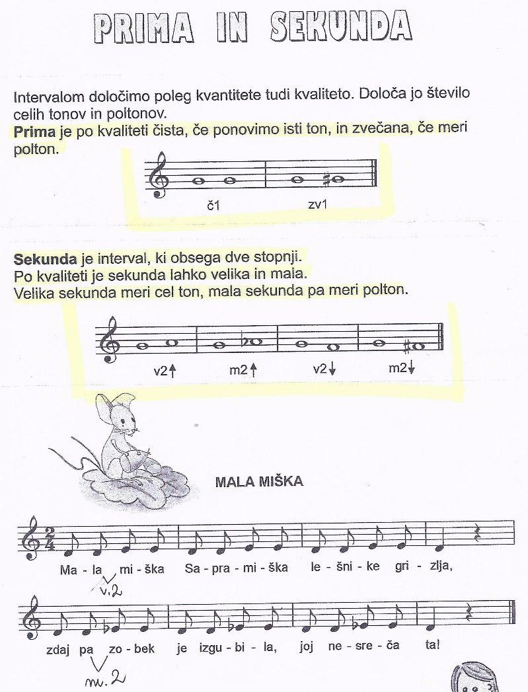
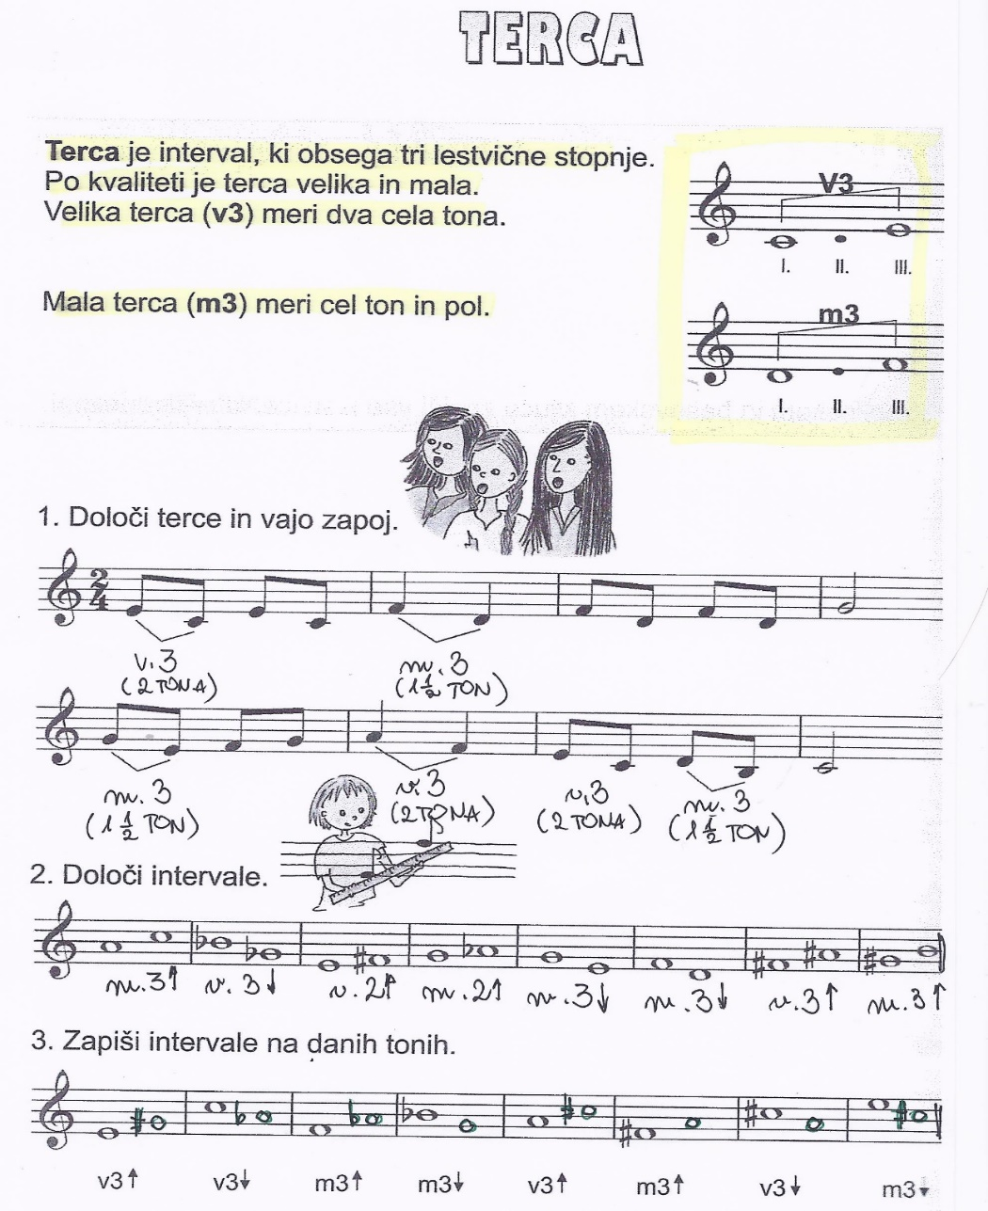
Vir: Tornič Milharčič, B. (2014). Mali glasbeniki. Samozaložba.

Slide 5
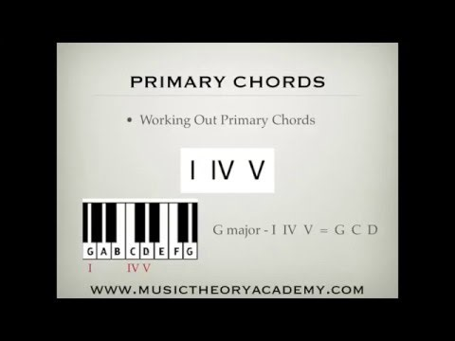
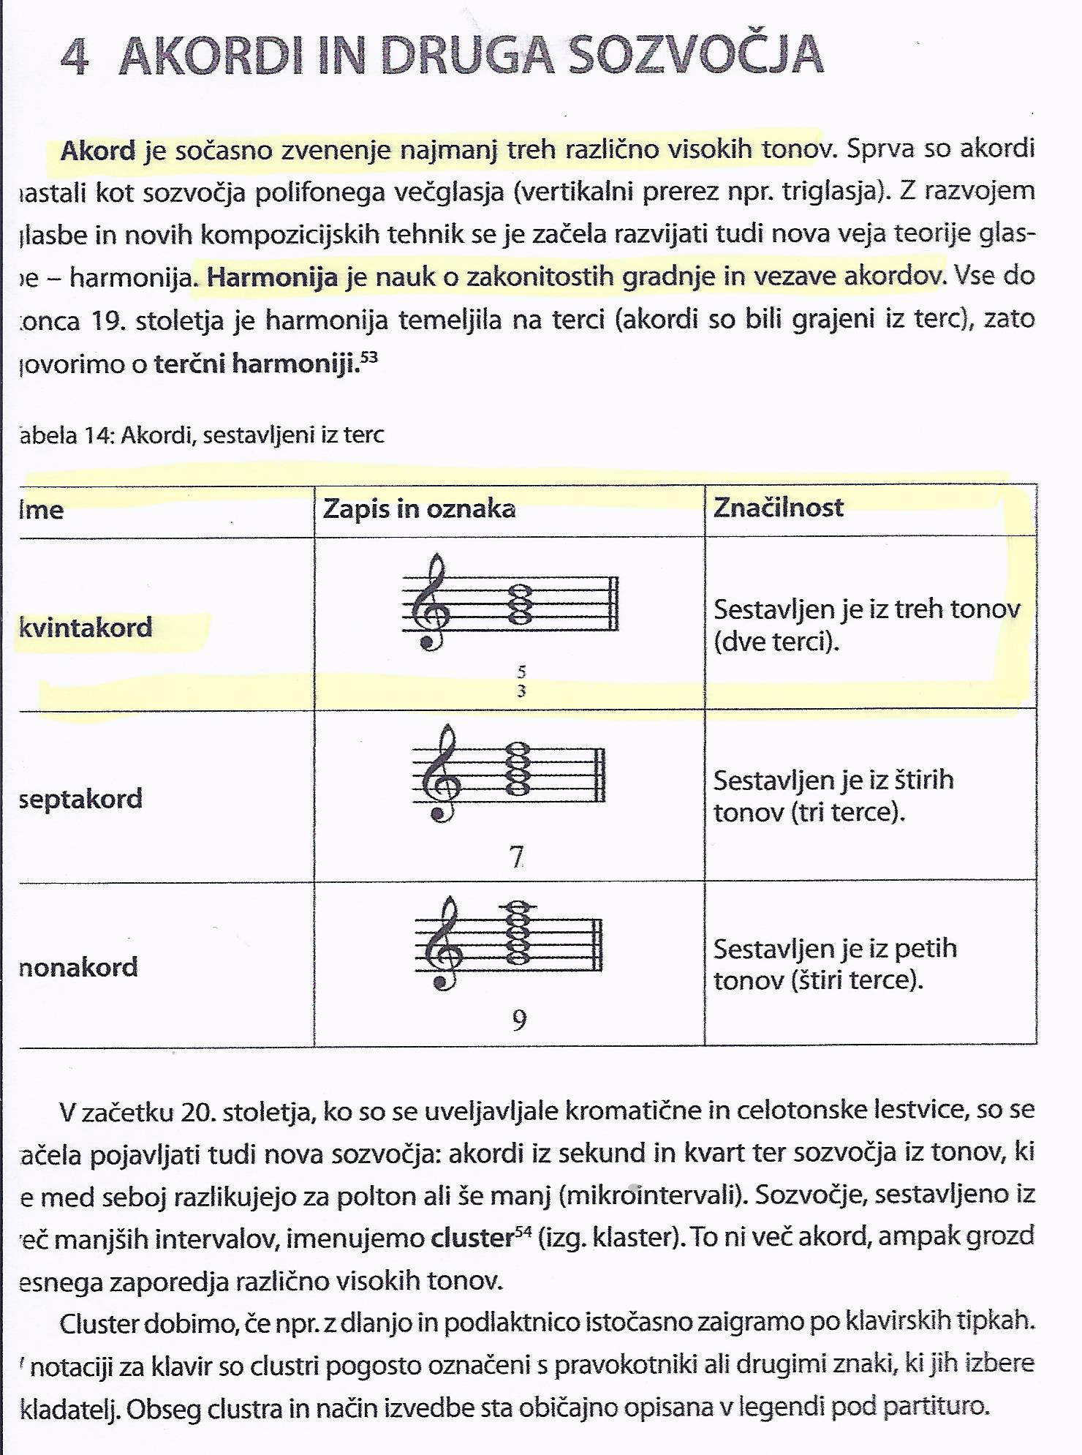
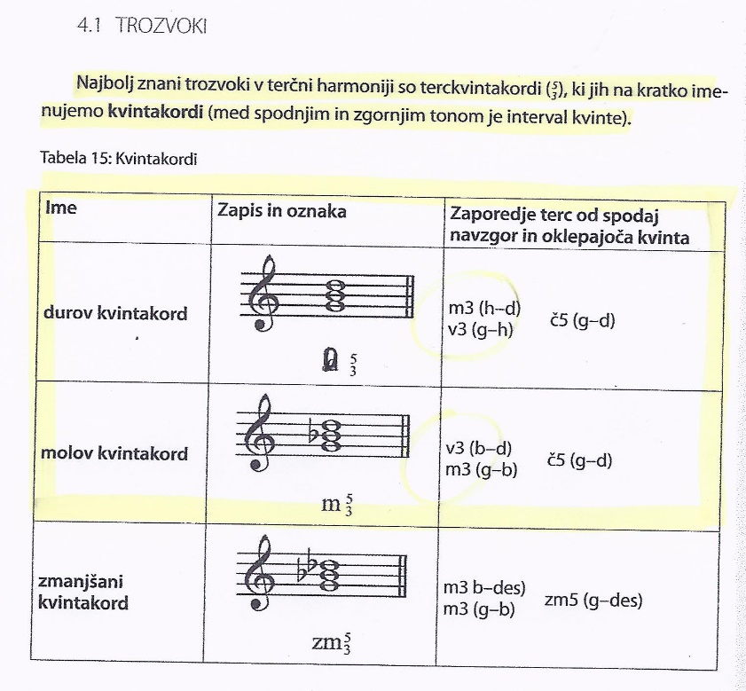

https://www.musictheoryacademy.com/understanding-music/primary-chords/
https://blog.landr.com/learn-chords/
Vir: Borota, B. (2011). Osnove glasbene teorije om oblikoslovja za učitelje in vzgojitelje. Koper: Založba Annales.

Slide 6
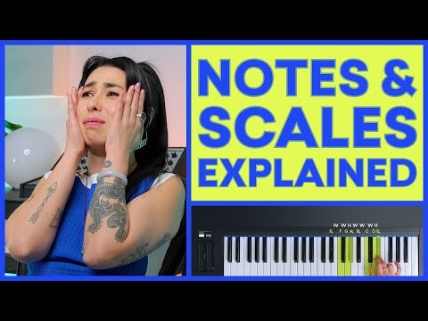
https://blog.landr.com/learn-chords/

Slide 7
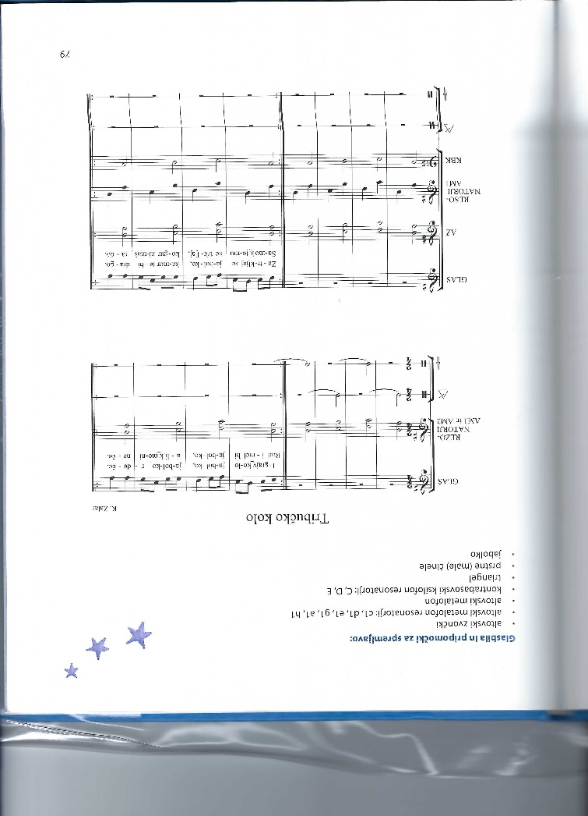
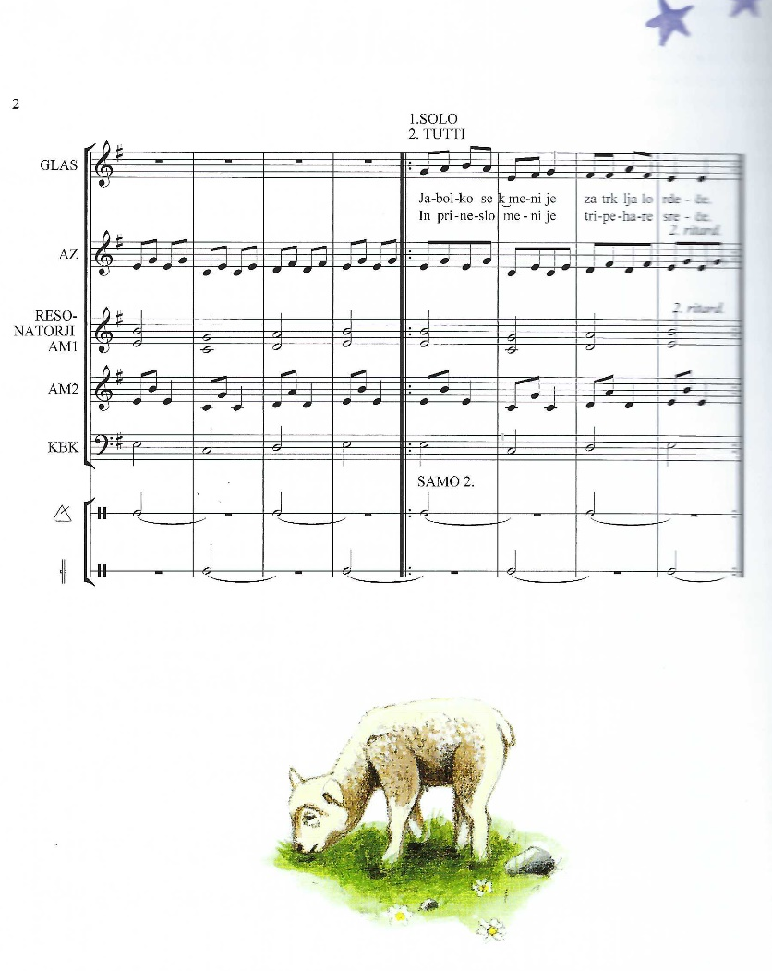

Slide 8
